Slide 1
COURS 5: LA VEILLE STRATÉGIQUE
Comprendre le concept polysémique de veille et identifier ses différents types.

Slide 2
Nuage de mots
Consigne :
“Quels mots vous viennent à l’esprit quand j’utilise le mot veille ?
Entrez 3 mots maximum.”
Objectif pédagogique :
Faire émerger les représentations mentales collectives.

Slide 3
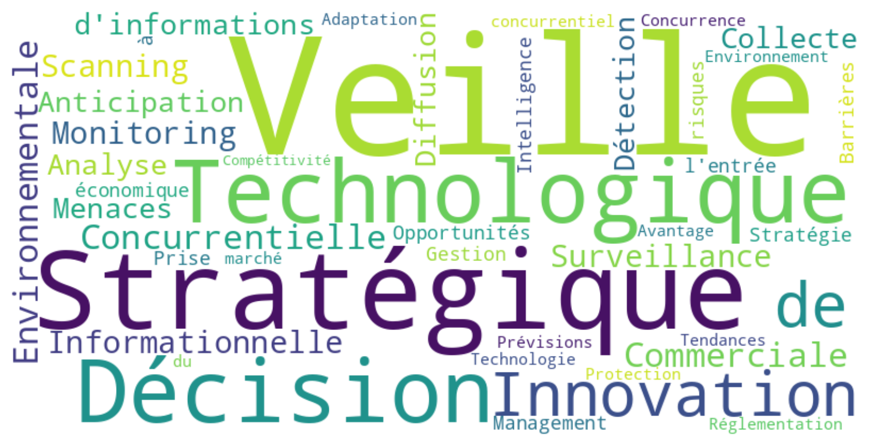

Slide 4
Le mot veille est un mot polysémique : il a plusieurs sens selon le contexte.”

Slide 5
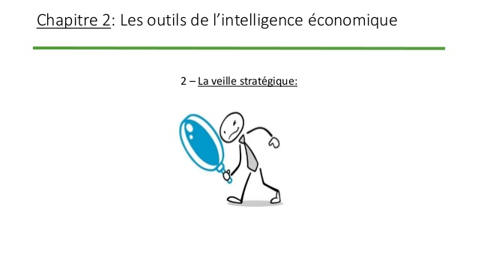
La veille stratégique : définition
Selon l’Association Française de Normalisation AFNOR, la veille est « une activité continue et à grande partie itérative visant à une surveillance accrue de l’environnement technologique, commerciale, etc. pour anticiper les évolutions ».
AFNOR, Association Française de Normalisation. Norme expérimentale XP X50 053 : Prestation de veille et mise en place d un système de veille. Paris : Afnor, 1998 Lesca Humbert. Veille stratégique : concepts et méthodes de mise en place dans l entreprise. Accessible in http://www.veille-stratégique.org.
Notes:
Surveillance, traque, guette,

Slide 6
La veille stratégique : définition
Humbert Lesca, préférant le terme de « veille stratégique » parce que jugeant le concept de veille (tout court) trop passive, le définit comme « un processus collectif continu par lequel un groupe d’individus traquent de façon volontariste et utilisent les informations à caractère anticipatif concernant les changements susceptibles de se produire dans l’environnement extérieur de l’entreprise dans le but de créer des opportunités d’affaires et de réduire les risques et l’incertitude en général
Notes:
Il s’agit d’information ayant elles-mêmes un caractère anticipatif : elles doivent fournir des éclairages sur le futur, et non pas sur le passé ou le présent. Et plus spécifiquement, elles doivent constituer des manifestations précoces d’éventuelles ruptures (ou discontinuités).

Slide 7
La veille stratégique : définition
Définition par le Commissariat Général au Plan (France) :
"La veille stratégique est l’ensemble des actions mises en place par une entreprise ou une organisation pour surveiller son environnement afin d’anticiper les menaces et détecter les opportunités, dans le but de prendre des décisions plus informées
Martre, H. (1994). Intelligence économique et stratégie des entreprises. Rapport du Commissariat Général au Plan, Paris.

Slide 8
Pour Lesca (Lesca, 1995) la veille stratégique est le processus par lequel l’entreprise se met à l’écoute prospective de son environnement dans le but créatif d’ouvrir des fenêtres d’opportunité et de réduire son incertitude.
La veille stratégique : définition
Lesca H. et Schuler M. : Veille stratégique : comment ne pas être noyé sous les informations : concepts, méthodologie, enseignements tires de la mise en application au sein des PME PMI, Colloque Vsst’95 ; Toulouse, 25-27 octobre 1995.

Slide 9
La veille stratégique : définition
Pour Jakobiak et Dou (Jakobiak et Dou, 1992)
« La veille stratégique est l’observation et l’analyse de l’environnement suivies de la diffusion bien ciblées des informations sélectionnées et traitées, utiles à la prise de décision stratégique. »

Slide 10
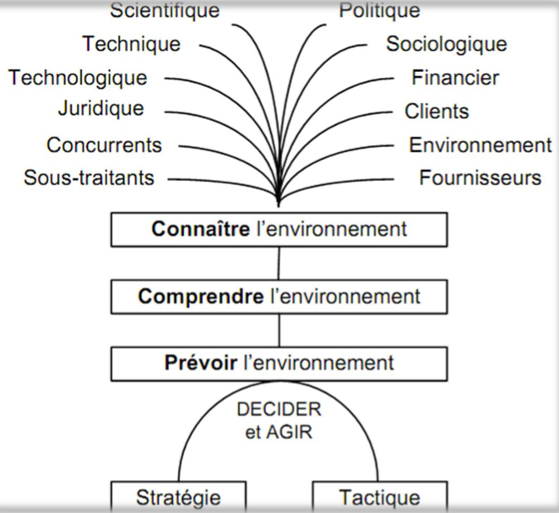
La veille stratégique
Enfin, Villain et Rostaing n’hésitent pas à présenter la veille stratégique comme étant « le bonzaï̈ de la surveillance », c’est à dire une veille tous azimuts et touchant tous les domaines comme l’illustre la figure suivante :
Le « bonzaï » de la surveillance de l’environnement
Notes:
Guette, surveille, traque,

Slide 11
Définition générale de la veille
La veille est un processus organisé de recherche, de sélection, d’analyse et de diffusion de l’information utile à la prise de décision.
Elle permet de :
comprendre son environnement
anticiper les changements
réduire l’incertitude

Slide 12
Les différentes formes de veille
Type de veille | Définition
Veille informationnelle | Collecte, analyse , tri et diffusion des informations pertinentes provenant de sources diverses (médias, internet, réseaux, rapports…) et éthiques.
Veille concurrentielle | Surveillance des concurrents : stratégies, produits, prix, innovations, communication.
Veille technologique | Suivi des innovations, brevets, nouvelles technologies.
Veille commerciale | Observation des clients, prospects, marchés, fournisseurs, tendances de consommation.
Veille sociétale | Surveille l’évolution des mœurs, des mentalités, le comportement des consommateurs, l’environnement, les mouvements sociaux
Veille image / E-réputation | Mesure l'impact d'une campagne de communication, la satisfaction des clients et la notoriété d'une marque, d'un produit.
Veille réglementaire | Suivi des lois, normes et règles qui peuvent impacter l’organisation.
Veille stratégique | Synthèse de toutes les veilles pour aider la direction à prendre des décisions.

Slide 13
Les différentes formes de veille
Le modèle de Porter sert à analyser la structure concurrentielle d’un marché.
La veille sert à alimenter ce modèle en information stratégique.
Veille environnementale
Veille concurrentielle et veille réglementaire
Entrant(s) potentiel(s)
Fournisseur(s)
Concurrent(s)
Client (s)
Veille Commerciale
Veille concurrentielle
Veille Commerciale
Substitut(s)
Veille technologique
5 forces concurrentielles de PORTER
“Porter est une carte du champ de bataille.
La veille est le radar qui permet de voir ce qui bouge sur cette carte.”

